Slide 1
Ομαδοποίηση Συνδέσεων (Connection Pooling) – Χρήση του πρωτοκόλλου SSL
Δρ. Γιάννης Χαμόδρακας

Slide 2
Ομαδοποίηση Συνδέσεων
Δημιουργία συνδέσεων: χρονοβόρος διαδικασία που έχει αρνητικές επιπτώσεις στην απόδοση των εφαρμογών
Συνήθης πρακτική: δημιουργία συλλογής αντικειμένων Connection (Connection Pool)
Οι χρήστες της εφαρμογής διαμοιράζονται τις συνδέσεις.
Κατ’ αυτόν τον τρόπο περιορίζεται ο συνολικός αριθμός των αντικειμένων Connection και των διαδικασιών δημιουργίας συνδέσεων που εκτελούνται.

Slide 3
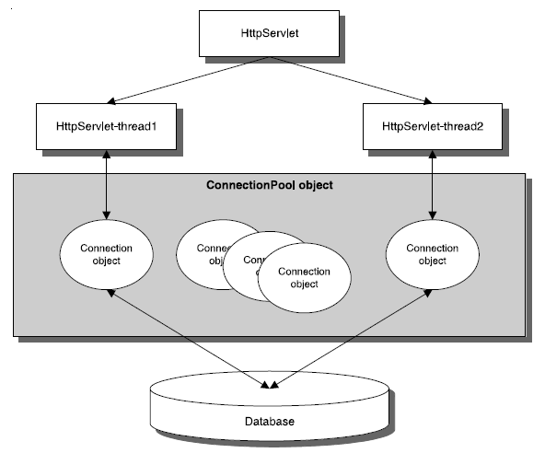
Σχηματική αναπαράσταση λειτουργίας

Slide 4
Περιγραφή λειτουργίας
Την πρώτη φορά που απαιτείται σύνδεση με τη βάση δημιουργείται το ConnectionPool αντικείμενο που περιλαμβάνει πολλαπλά αντικείμενα Connection
Όταν ένας χρήστης στέλνει αίτηση σε ένα Servlet, το Servlet δημιουργεί ένα καινούριο νήμα εκτέλεσης.
Το νήμα λαμβάνει ένα αντικείμενο Connection από τη «δεξαμενή», το χρησιμοποιεί και στη συνέχεια το επιστρέφει.

Slide 5
Connection Pooling στην πράξη
(1)
Υλοποίηση από τον προγραμματιστή: δεν πρέπει κάθε φορά να ανακαλύπτουμε τον τροχο!
O Apache Tomcat από την έκδοση 7 και μετά παρέχει τη δική του υλοποίηση για Connection Pooling: apache-tomcat-jdbc. Αν χρησιμοποιείται ο Tomcat 6, θα πρέπει να μεταφορτωθεί η βιβλιοθήκη και να αντιγραφεί στον κατάλογο $CATALINA_HOME/lib (Από το zip http://people.apache.org/~fhanik/jdbc-pool/v1.1.0.1/apache-tomcat-jdbc-1.1.0.1-bin.zip θα πρέπει να αντιγραφούν τα αρχεία: tomcat-jdbc.jar, tomcat-juli.jar)

Slide 6
Connection Pooling στην πράξη
(2)
Ο JDBC driver της βάσης πρέπει να εγγραφεί και αυτός στον κατάλογο $CATALINA_HOME/lib ώστε να μπορεί να χρησιμοποιηθεί από τη βιβλιοθήκη apache-tomcat-jdbc
Επιπλέον πρέπει να τροποποιηθούν τα αρχεία ρύθμισης context.xml και web.xml στα οποία ορίζονται οι παράμετροι ρύθμισης του Connection Pool που θα χρησιμοποιήσει η εφαρμογή

Slide 7
Connection Pooling στην πράξη
(3)
<Context antiJARLocking="true" path="/TestWebApp">
<Resource name="jdbc/TestDB" auth="Container"
type="javax.sql.DataSource“ maxActive="100" maxIdle="30"
maxWait="10000" username="student" password="stud2012"
factory="org.apache.tomcat.jdbc.pool.DataSourceFactory"
driverClassName="com.microsoft.sqlserver.jdbc.SQLServerDriver" url="jdbc:sqlserver://localhost;databaseName=test" removeAbandoned="true" removeAbandonedTimeout="60"/>
</Context>

Slide 8
Connection Pooling στην πράξη
(4)
Τροποποιώντας το context.xml δημιουργήθηκε η μεταβλητή περιβάλλοντος jdbc/TestDB μέσω της οποίας γίνεται πρόσβαση στο Connection Pool που δημιουργείται από το apache-tomcat-jdbc
Η ανάγνωση της μεταβλητής περιβάλλοντος γίνεται με τη βιβλιοθήκη Java Naming and Directory Interface που ανήκει στις βασικές βιβλιοθήκες της Java 6:
Context context = new InitialContext();
Context envctx = (Context)context.lookup("java:comp/env");
DataSource ds = (DataSource) envctx.lookup("jdbc/TestDB");

Slide 9
SSL στον Tomcat (1)
Αρχικά πρέπει να δημιουργηθεί ένα ψηφιακό πιστοποιητικό:
%JAVA_HOME%\bin\keytool –genkey –alias tomcat –keyalg RSA
Το πιστοποιητικό δημιουργείται στον κατάλογο $user.home
Στη συνέχεια πρέπει να τροποποιηθεί το αρχείο server.xml κατάλληλα

Slide 10
SSL στον Tomcat (2)
Αν χρησιμοποιηθεί το keytool (JSSE) για τη δημιουργία του πιστοποιητικού πρέπει να απενεργοποιηθει ο Listener APR (OpenSSL)
<!--Listener className="org.apache.catalina.core.AprLifecycleListener" SSLEngine="on" /-->
Πρέπει να ενεργοποιηθεί και να τροποποιηθεί κατάλληλα ο Connector: Voilà!
<Connector port="8443" SSLEnabled="true“ protocol="org.apache.coyote.http11.Http11NioProtocol" maxThreads="150" scheme="https" secure="true" keystoreFile="keystore" keyAlias="tomcat" keystorePass="student"
clientAuth="false" sslProtocol="TLS" />

Slide 11
Eclipse / web.xml
Θα πρέπει να τροποποιηθεί το server.xml αρχείο στον κατάλογο <eclipse_workspace>/Servers/<tomcat_config>
Πρέπει να προστεθεί στο web.xml, π.χ.:
<security-constraint>
<web-resource-collection>
<web-resource-name>securedapp</web-resource-name>
<url-pattern>/faces/login.xhtml</url-pattern>
</web-resource-collection>
<user-data-constraint>
<transport-guarantee>CONFIDENTIAL</transport-guarantee>
</user-data-constraint>
</security-constraint>

